Slide 1
МБУ ОМК «Алые паруса» ГО г. Уфа Спелеоклуб имени Валерия Нассонова
Тема: «Нормативные требования к организации спелеопоходов на территории Республики Башкортостан»
Рычагова Наталья Ивановна,
педагог-организатор,
председатель МКК
спелеоклуба им. В. Нассонова г. Уфы

Slide 2
Путешествия в категорийные пещеры проводятся в форме:
Поход выходного дня – 1-3 дня
Многодневный некатегорийный поход до 5 дней
Категорийный поход от 6 дней
Степенные походы по спелеотуризму не предусмотрены
2

Slide 3
По сложности пещеры делятся на 10 категорий трудности:
1 к.т.
2А к.т.
2Б к.т.
3А к.т.
3Б к.т.
4А к.т.
4Б к.т.
5А к.т.
5Б к.т.
6 к.т.
3

Slide 4
При категорировании учитываются:
Глубина пещеры;
Протяженность;
Обводненность;
Паводкоопасность;
Наличие узостей;
Температура воды и воздуха;
Наличие больших (более 100м) колодцев;
Наличие лабиринтовых участков;
Наличие сифонов;
Наличие завалов;
Техническая сложность навески;
Необходимость лагерей 4

Slide 5
Узнать категорию трудности пещеры можно в Перечне… 2008 г. 5

Slide 6
КОЛИЧЕСТВО ПЕЩЕР И ТИПЫ
В Башкирии насчитывается:
41 пещера 1 к.т.
20 пещер 2А к.т.
6 пещер 2Б к.т.
1 пещера 3А к.т.
1 пещера 3Б к.т.
Пещеры, в которых не требуется вертикальной подготовки называются горизонтальными;
Пещеры, в которых основными препятствиями являются вертикальные и крутонаклонные ходы, называются вертикальными;
Пещеры, где встречаются различные препятствия – смешанного типа.
6

Slide 7
Если пещера 2 или 3 к. т. имеет большую протяженность, то прохождение нескольких пещер может быть заменено прохождением нескольких маршрутов в одной и той же пещере.
БашРМКК приняла решение, что это должно быть не более 2-х маршрутов. Например:
в пещере Киндерлинская маршруты 1 к. с.:
- от входа до Классического зала,
от входа до Каминного зала,
от входа в 3 часть.
Или 2 А: от входа в зал Атлантида. 7

Slide 8
Правила вида спорта «Спортивный туризм»
Раздел 2. «Группа спортивных дисциплин, содержащих в своем наименовании слово
«маршрут»
8

Slide 9
Спортивные походы маршрут- спелео
1 категория сложности - 4 пещеры 1 к. т.
2 категория сложности - 3 пещеры 2Б+2А+2А к.т.
3 категория сложности - 2 пещеры 3А+3Б к.т.
4 категория сложности – 1 пещера (4А или 4Б)
5 категория сложности - 1 пещера (5А или 5Б)
6 категория сложности - 1 пещера 6 к.т.
9

Slide 10
Для обеспечения безопасности категорийных походов, поэтапного получения опыта преодоления категорийных препятствий спелеосектор БашРМКК принял решение:
сумма вертикалей в пещерах для маршрутов
1 к.с. должна быть не менее 40 метров;
2 к.с. - не менее 80 метров.
Это обусловлено объективным набором препятствий в категорийных пещерах 2 и 3 к.т.
10

Slide 11
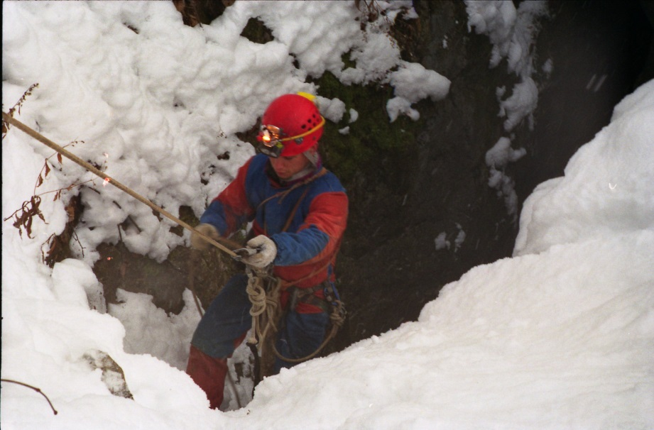
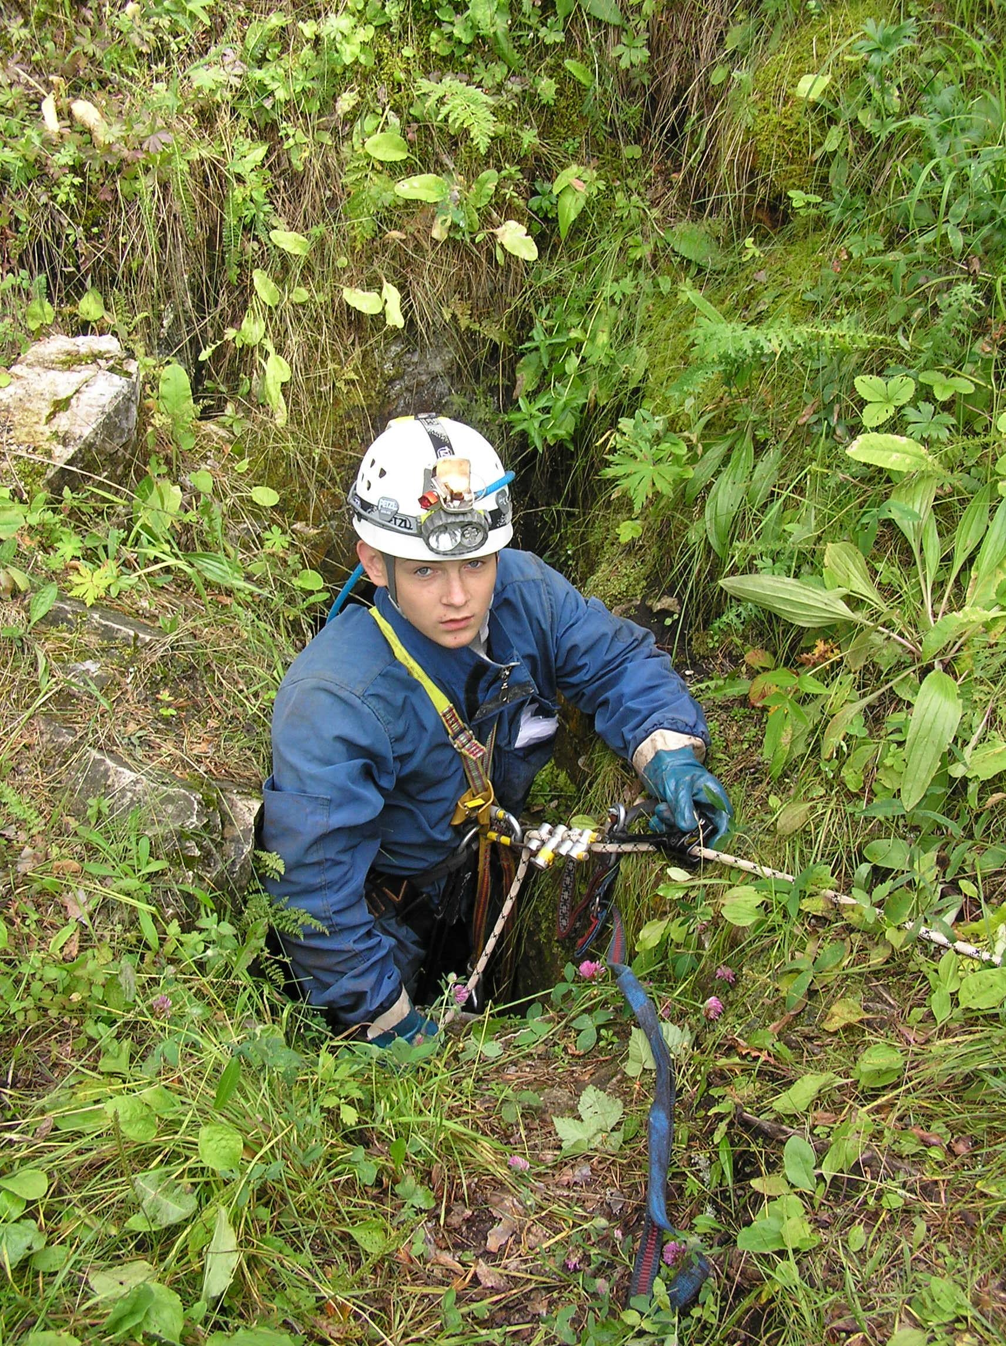
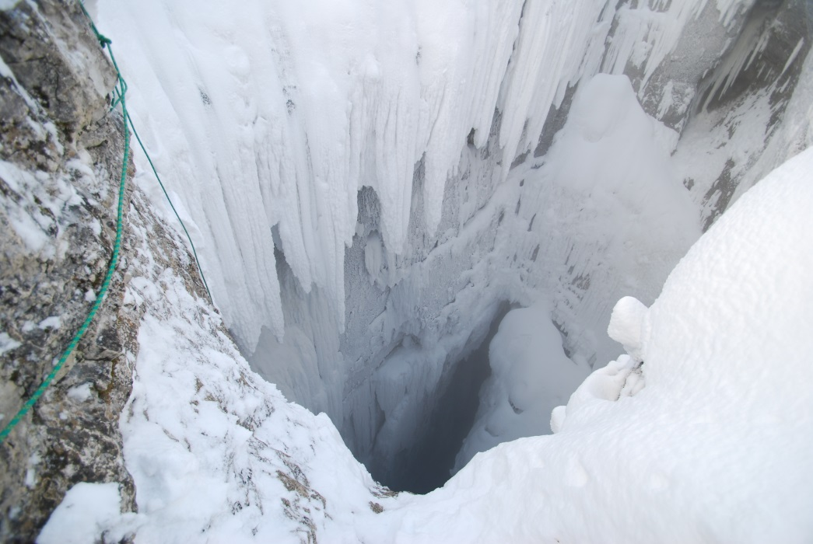
Пещеры 2 Б категории трудности в нашей республике все имеют значительные вертикальные участки. Пещеры 3 категории сложности имеют вертикали суммарно от 200 до 360 м. 11

Slide 12
Особенности выпуска и зачета похода
Пещеры, входящие в состав категорийных маршрутов, часто находятся на значительном расстоянии друг от друга.
Для связки маршрута, как правило, используется автотранспорт, который позволяет сократить количество дней на 2.
Несмотря на официальный допуск в походы 1 к. с. с 11 лет и 2 к. с. с 13 лет, наша МКК предлагает несовершеннолетним такого возраста прохождение категорийных горизонтальных пещер даже для имеющих специальную подготовку. 12

Slide 13
На территории нашей республики находится более 120 категорийных пещер
Опыт показывает, что категорийные пещеры горизонтального типа часто становятся объектами походов выходного дня.
Такие пещеры достаточно просто проходятся людьми с хорошей физической подготовкой, на этих спелеомаршрутах постоянно встречаются детские группы.
Руководителям групп, выходящих на такие маршруты необходимо помнить основные правила безопасности.
13

Slide 14
Перед походом ознакомьтесь с картой пещеры, определите опасные места, при необходимости, пригласите проводника
Правильно подберите обувь и одежду
Убедитесь в надежности источников света, их должно быть два
Возьмите за правило ходить в пещеры в каске
Определите количественный состав группы, обеспечивающий безопасность
Продумайте порядок движения, следите, чтобы все участники были в поле зрения
Избегайте обвалоопасных мест, не залезайте в узкие ходы в неподходящей одежде
Ни в коем случае не используйте для освещения факела, особенно в плохо проветриваемых пещерах, и не разводите костры у входа
Не кричите, не издавайте резких звуков, не запускайте фейерверки и петарды во избежание обвалов
Убедитесь, что в группе нет участников с противопоказаниями к посещению пещер
Для прохождения лабиринтовых участков в пещерах продумайте надежный способ ориентирования
14

Slide 15
Перечень снаряжения для походов в горизонтальные пещеры
Каска
Резиновые сапоги на теплый носок
Теплая одежда (термобелье, свитер)
Одежда, которую можно испачкать (лучше комбинезон)
Перчатки
Два источника света (лучше налобный фонарь)
15

Slide 16
Отчеты по походам
1 к.с. – справочное данные и фото.
2 к.с. - справочное данные, фото и схемы навесок
3-5 к.с. – полный отчет
16

Slide 17
